Slide 1
ASOCIAȚIA
GRUPUL DE ACȚIUNE LOCALĂ
SIRET-MOLDOVA
VALEA SEACĂ, 6 septembrie 2019

Slide 2
STRATEGIA DE DEZVOLTARE LOCALĂ A ASOCIAȚIEI
GRUPUL DE ACȚIUNE LOCALĂ
SIRET-MOLDOVA

Slide 3
FUNCȚIONARE GAL SI IMPLEMENTARE SDL
Organizarea și funcționarea GAL- OG 26/2000 cu privire la asociații și fundații.
Referințe legislative:
Legislaţia europeană:
Regulamentul (UE) nr. 1303/2013 al Parlamentului European şi al Consiliului Uniunii Europene din 17 decembrie 2013 de stabilire a unor dispoziţii comune privind FEDER, FSE, FEADR, Fondul de coeziune (...)
Regulamentul (UE) nr. 1305/2013 al Parlamentului European şi al Consiliului Uniunii Europene din 17 decembrie 2013 privind sprijinul pentru dezvoltare rurală acordat din Fondul european agricol pentru dezvoltare rurală (FEADR) şi de abrogare a Regulamentului (CE) nr. 1698/2005 al Consiliului, cu modificările și completările ulterioare;
Regulamentul (UE) nr. 1407/2013 al Comisiei Europene din 18 decembrie 2013 privind aplicarea articolelor 107 şi 108 din Tratatul privind funcţionarea Uniunii Europene ajutoarelor de minimis, cu modificările și completările ulterioare;
Regulamentele privind normele de punere în aplicare a regulamentelor (208 si 215/ 2014)

Slide 4
IMPLEMENTAREA SDL- TEMEI LEGAL
Referințe legislative:
Legislaţia naţională:
Ordonanța de Urgență a Guvernului nr. 66/2011 privind prevenirea, constatarea şi sancţionarea neregulilor apărute în obţinerea şi utilizarea fondurilor europene şi/sau a fondurilor publice naţionale (...)
Ordonanţa de Urgenţă a Guvernului nr. 49/2015 privind gestionarea financiară a fondurilor europene nerambursabile aferente politicii agricole comune(...)
Ordonanța Guvernului nr. 26/2000 cu privire la asociaţii şi fundaţii, cu modificările şi completările ulterioare;
Hotărârea Guvernului nr. 226/2015 privind stabilirea cadrului general de implementare a măsurilor Programului Naţional de Dezvoltare Rurală cofinanţate din FEADR (...)
Legea nr. 215/2001 a administraţiei publice locale, republicată, cu modificările și completările ulterioare
Legea nr. 184/2016 privind instituirea unui mecanism de prevenire a conflictului de interese în procedura de atribuire a contractelor de achiziţie publică.

Slide 5
FINANȚAREA GAL
PROGRAMUL NAȚIONAL DE DEZVOLTARE RURALĂ 2014-2020
Măsura 19- Sprijin pentru dezvoltare locală LEADER
Submăsura 19.1- Sprijin pregătitor pentru elaborarea SDL;
Submăsura 19.2- Sprijin pentru implementarea acțiunilor în SDL;
Submăsura 19.3- Pregătirea și punerea în aplicare a activităților de cooperare;
Submăsura 19.4- Sprijin pentru cheltuieli de funcționare și animare.

Slide 6
PROGRAMUL LEADER
SCOP: Dezvoltarea economiei rurale.
CARACTERISTICI:
abordare teritorială;
abordare partenerială;
abordare de jos în sus;
abordarea integrată şi multi-sectorială;
accent deosebit pe inovaţie şi experimentare;
implementarea proiectelor de cooperare
interconectarea parteneriatelor locale

Slide 7
PROGRAMUL LEADER
DE CE ESTE BENEFIC LEADER?
PLANIFICARE- la nivel local;
DEPUNEREA- la nivel local;
SELECȚIA- la nivel local.
1

Slide 8
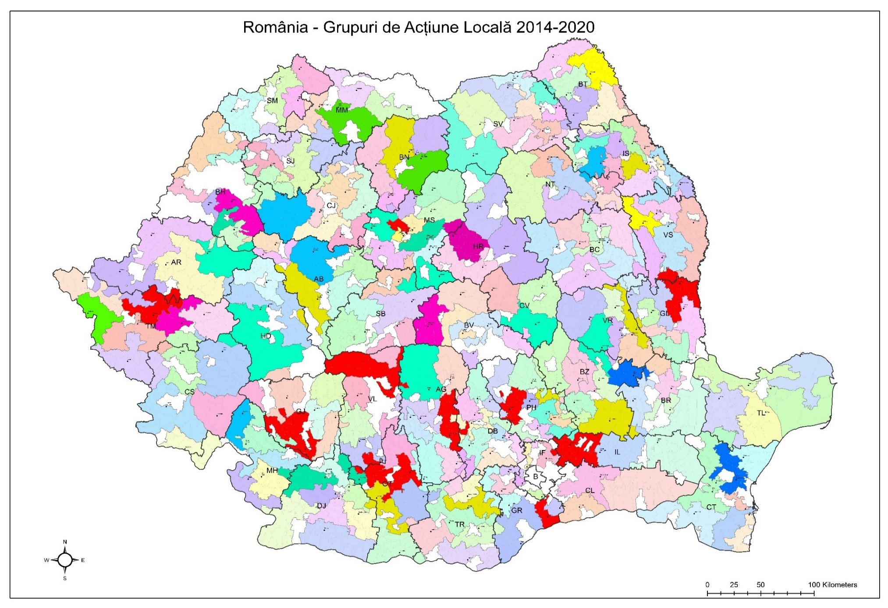
239 STRATEGII DE DEZVOLTARE LOCALĂ (SDL)
sM 19.2 Implementare SDL-uri
495,6 mil. euro
2.735 COMUNE
142 ORAȘE SUB 20.000 LOCUITORI
VALOARE PUBLICĂ TOTALĂ A SDL 563,5 mil. euro
ACOPERIRE DE 92% DIN SUPRAFAȚA ELIGIBILĂ LEADER
sM 19.3 Cooperare GAL-uri
17,0 mil. euro
sM 19.4 Funcționare GAL-uri
123,0 mil. euro

Slide 9
Stadiul implementării LEADER 2014-2020
la data de 31.12.2018
Submăsura 19.1
Sprijin pregătitor pentru dezvoltarea strategiilor de dezvoltare locală
Submăsura 19.2
Sprijin pentru implementarea acțiunilor în cadrul strategiei de dezvoltare locală
495 mil. euro
5.136 proiecte depuse la AFIR – 291,29 mil. euro
Submăsura 19.4
Sprijin pentru cheltuieli de funcționare și animare
239 contracte semnate - 69,97 mil. euro
Plăți efectuate – 51,34 mil. euro
180 proiecte depuse – 2,44 mil. euro
164 proiecte contractate – 2,22 mil. euro
161 proiecte finalizate - 2,19 mil. euro
175 proiecte selectate – 2,38 mil. euro
3.883 proiecte selectate – 230,39 mil. euro
3.873 proiecte contractate – 229,79 mil. euro
236 proiecte finalizate – 15,71 mil. euro
Submăsura 19.3
Pregătirea și implementarea activităților de cooperare ale GAL
Componenta A - 2,32 mil. euro: 51 proiecte depuse – 0,17 mil. euro.
Componenta B – 9,27 mil. euro, urmează a fi lansată în luna feb.- martie 2019
Bugetul măsurii este de 16,56 mil. euro.
15 proiecte selectate – 0,06 mil. euro
2 proiecte contractate – 0, 01 mil. euro
Plăți efectuate – 78,11 mil.euro

Slide 10
SDL-OBIECTIVE
Obiective | Măsuri | Indicatori de rezultat
Favorizarea competitivității agricole | M 01. Formare profesională și informare | Numărul total al participanților instruiți – 20 de persoane
 | M 02 Investiții pentru debutanți-fermieri | Număr de exploatații agricole/beneficiari sprijiniți – 4
 | M 03 Investiții pentru exploatații agricole | Numărul de exploatații agricole/beneficiari sprijiniți -1
Obținerea unei dezvoltări teritoriale echilibrate a economiilor și comunităților rurale, inclusiv crearea și menținerea de locuri de muncă | M 04 Sprijin pentru debutanți in activități non-agricole noi | Număr de micro-întreprinderi sprijinite - 2; Locuri de muncă create – 2.
 | M 05 Diversificarea activităților non-agricole în mediu rural | Număr total de întreprinderi sprijinite -1 Numărul de locuri de muncă create -1
 | M 06 Dezvoltarea microregiunii GAL Siret Moldova prin mici investiții fizice | Populația netă care beneficiază de servicii/infrastructuri îmbunătățite - 300 Numărul de comune sprijinite 5
 | M 07 Sprijin pentru minorități | Persoane din mediul rural care beneficiază de servicii /infrastructuri îmbunătățite - 10
 | M 08 Infrastructură socială | Populația netă din mediul rural care beneficiază de servicii /infrastructuri sociale îmbunătățite - 20

Slide 11
DESCRIEREA PLANULUI DE ACȚIUNE
Animarea teritoriului;
Pregătirea și publicarea apelurilor de selecție;
Analiza, evaluarea și selecția proiectelor;
Soluționarea eventualelor contestații;
Depunerea proiectelor la AFIR;
Verificarea conformității cererilor de plată;
Monitorizarea proiectelor contractate;
Monitorizarea și evaluarea implementării SDL.

Slide 12
Funcționare și animare sM 19.4 Implementare SDL sM19.2
TOTAL = 1.684.260,24 € (336.782,88 + 1.347.477,36)
BUGETUL PROIECTULUI
ACORDUL – CADRU DE FINANȚARE | VALOARE DEFALCATĂ PE BUGET (Euro)
CONTRACT DE FINANȚARE SUBSECVENT NR. 1 (21.12.2016 până la data de 31.12.2019) | € 213.362,07
CONTRACT DE FINANȚARE SUBSECVENT NR. 2 (începutul anului 2020 până la data de 31.12.2021) | € 86.801,00
CONTRACT DE FINANȚARE SUBSECVENT NR. 3 (începutul anului 2022 până la data de 31.12.2023) | € 36.619,81
TOTAL Valoare Acord – Cadru de finanțare | € 336.782,88
DENUMIREA MĂSURII | CONTRIBUȚIA PUBLICĂ NERAMBURSABILĂ (euro)
M01 Formare profesională și informare | € 13.929,81
M02 Investiții pentru debutanți-fermieri | € 335.277,29
M03 Investiții pentru exploatații agricole | € 50.285,37
M04 Sprijin pentru debutanți in activități non-agricole noi | € 167.636,72
M05 Diversificarea activităților non-agricole în mediu rural | € 167.636,72
M06 Dezvoltarea microregiunii GAL Siret Moldova prin mici investiții fizice | € 586.727,55
M07 Sprijin pentru minorități | € 9.221,58
M08 Infrastructură socială | € 16.762,33

Slide 13
MODIFICĂRI DE BUGET
DENUMIREA MĂSURII | CONTRIBUȚIA PUBLICĂ NERAMBURSABILĂ inițial | CONTRIBUȚIA PUBLICĂ NERAMBURSABILĂ modificat
M01 Formare profesională și informare | € 13.929,81 | € 13.929,20
M02 Investiții pentru debutanți-fermieri | € 335.277,29 | € 320.000,00
M03 Investiții pentru exploatații agricole | € 50.285,37 | € 50.285,00
M04 Sprijin pentru debutanți in activități non-agricole noi | € 167.636,72 | € 150.000,00
M05 Diversificarea activităților non-agricole în mediu rural | € 167.636,72 | € 156.973,00
M06 Dezvoltarea microregiunii GAL Siret Moldova prin mici investiții fizice | € 586.727,55 | € 630.394,14
M07 Sprijin pentru minorități | € 9.221,58 | € 9.220,00
M08 Infrastructură socială | € 16.762,33 | € 16.676,00

Slide 14
Distribuirea procentuală a fondurilor
Măsura | Valoare | Procent
M01 Formare profesională și informare | 13929.2 | 1.03%
M02 Investiții pentru debutanți-fermieri | 320000 | 23.75%
M03 Investiții pentru exploatații agricole | 50285 | 3.73%
M04 Sprijin pentru debutanți in activități non-agricole noi | 156973 | 11.65%
M05 Diversificarea activităților non-agricole în mediu rural | 150000 | 11.13%
M06 Dezvoltarea microregiunii GAL Siret Moldova prin mici inv. fizice | 630394 | 46.78%
M07 Sprijin pentru minorități | 9220 | 0.68%
M08 Infrastructură socială | 16676 | 1.24%

Slide 15
Situația centralizată a proiectelor
Măsura | Alocare publica totata aferenta sesiunii lansate (euro) | Numar proiecte depuse la GAL | Valoarea publica eligibila a proiectelor depuse la GAL (euro) | Valoarea publica eligibila a proiectelor eligibile si neselectate (euro) | Numar proiecte eligibile si selectate | Valoarea publica eligibila a proiectelor eligibile si selectate (euro) | Numar proiecte contractate | Valoarea publica eligibila a proiectelor contractate (euro) | Total sumă plătită
M01 | 13,929.20 | 3 | 41,787.04 | 0.00 | 1 | 13,928.64 | 0 | 0.00 | 0.00
M02 | 320,000.00 | 10 | 400,000.00 | 40,000.00 | 8 | 320,000.00 | 8 | 320,000.00 | 240,000.00
M03 | 50,285.00 | 1 | 50,285.00 | 0.00 | 1 | 50,285.00 | 1 | 50,285.00 | 0.00
M04 | 150,000.00 | 3 | 150,000.00 | 0.00 | 3 | 150,000.00 | 3 | 150,000.00 | 105,000.00
M05 | 156,973.00 | 2 | 156,973.00 | 0.00 | 2 | 156,973.00 | 1 | 85,000.00 | 0.00
M06 | 630,394.16 | 13 | 640,273,36 | 0.00 | 13 | 640,273.00 | 8 | 598,118.83 | 240,478.48
M07 | 9,220.00 | 1 | 9,220.00 | 0.00 | 1 | 9,220.00 | 1 | 9,220.00 | 0.00
M08 | 16,676.00 | 1 | 16,676.00 | 0.00 | 1 | 16,676.00 | 1 | 16,676.00 | 0.00
Total | 1,347,477.36 | 34 | 1,465,214.40 | 40,000.00 | 30 | 1,357,356.56 | 23.00 | 1,187,070.00 | 585,478.48
1- neconf, 1- nefinanțat, 2- retrase

Slide 16
Situația centralizată a proiectelor
Măsura | Alocare publica totata aferenta sesiunii lansate (euro) | Valoarea publică a proiectelor aprobate la GAL (euro) | Valoarea publica eligibila a proiectelor aflate în evaluare (euro) | Valoarea publica eligibila a proiectelor contractate (euro) | Valoare proiecte finalizate (euro) | Total sumă plătită (euro) | Sume disponibile (euro)
M01 | 13929.20 | 13928.64 | 13928.64 |  |  |  | 0.56
M02 | 320000.00 | 320000.00 |  | 320000.00 |  | 240000.00
M03 | 50285.00 | 50285.00 |  | 50285.00
M04 | 150000.00 | 150000.00 |  | 150000.00 |  | 105000.00
M05 | 156973.00 | 156970.00 | 71970.00 | 85000.00 |  |  | 3.00
M06 | 630394.16 | 630391.58 | 37729.36 | 592662.22 | 151028.69 | 284281.78 | 2.58
M07 | 9220.00 | 9220.00 |  | 9220.00
M08 | 16676.00 | 16676.00 |  | 16676.00
Total | 1347477.36 | 1347471.22 | 123628.00 | 1223843.22 | 151028.69 | 585478.48 | 6.14
Procentual |  | 99.9995 | 9.1748 | 90.8248 | 11.2083 | 43.4500 | 0.0005

Slide 17
Indicatori
Măsura | Corespondent | Domeniul de interventie | Prioritatea | indicator | indicatori /masura | propus | Realizat
M01 Formare profesională și informare | 1 | 1C | p1 | nr. persoane instruite | 20 | 20 | 20
M02 Investiții pentru debutanți-fermieri | 6.1 | 2B | p2 | număr de exploatatii agricole/beneficari | 4 | 5 | 9
M03 Investiții pentru exploatații agricole | 4.1 | 2A | p2 |  | 1
M04 Sprijin pentru debutanți in activități non-agricole noi | 6.2 | 6A | p6 | Număr de micro-întreprinderi sprijinite locuri de munca | 2 2 | 3 3 | 5 7
M05 Diversificarea activităților non-agricole în mediu rural | 6.4 | 6A | p6 |  | 1 1
M06 Dezvoltarea microregiunii GAL Siret Moldova prin mici investiții fizice | 7.2 | 6B | p6 | Numărul de comune sprijinite populatia neta care beneficiaza | 5 300 10 20 | 5 330 | 7 33.790
M07 Sprijin pentru minorități | 7.6 | 6B | p6
M08 Infrastructură socială | 7.2 | 6B | p6

Slide 18
PROIECTE- BENEFICARI PUBLICI

Slide 26
M01- Formare profesională și informare
Măsura | Denumire proiect | Valoarea publică alocata pe sesiune EURO | Valoarea publică alocata pe proiect EURO
M 01 | Dezvoltare durabilă prin acțiuni informative pe teritoriu Gal SIRET-MOLDOVA Prof. Cazacu Dan | 13.929,20 | 13.928,64

Slide 27
M02 Investiții pentru debutanți-fermieri
Măsura | Denumirea proiectului | Valoare alocată pe proiect
M 02 | INSTALAREA TÂNĂRULUI FERMIER EȘANU MARIUS ÎNTREPRINDERE INDIVIDUALĂ. | 40.000,00
 | SPRIJINIREA TÂNĂRULUI FERMIER VIERU FĂNEL ÎNTREPRINDERE INDIVIDUALĂ | 40.000,00
 | DEZVOLTAREA EXPLOATAȚIEI AGRICOLE A DEBUTANTULUI-FERMIER ÎI DUMITRAȘCU IONUȚ DIN COMUNA COTNARI, SAT LUPĂRIA, JUDEȚUL IAȘI | 40.000,00
 | DEZVOLTAREA EXPLOATAȚIEI AGRICOLE A DEBUTANTULUI-FERMIER ÎI APOSTOL C.DUMITRU DIN COMUNA COTNARI, SAT LUPĂRIA, JUDEȚUL IAȘI | 40.000,00
 | SPRIJIN PENTRU EXPLOATAȚIA ROIBU V M IOANA ÎNTREPRINDERE INDIVIDUALĂ | 40.000,00
 | INSTALAREA TÂNĂRULUI FERMIER I.I. CIMBRU VLAD-ALEXANDRU | 40.000,00
 | MODERNIZARE FERMĂ LEGUMICOLĂ, SAT TOPILE, COMUNA VALEA SEACĂ JUD. IAȘI POPOAEA ALEXANDRU | 40.000,00
 | MODERNIZARE FERMĂ APICOLĂ SAT TODIREȘTI, COMUNA TODIREȘTI, JUD. IAȘI BÎRÎIAC SORIN | 40.000,00

Slide 28
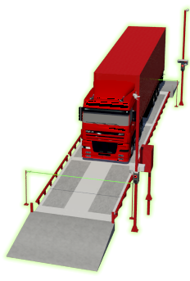
M03 Investiții pentru exploatații agricole
Măsura | Denumire proiect | Valoarea publică alocata pe sesiune EURO | Valoarea publică alocata pe proiect EURO
M 03 | Construire cantar basculă, platformă betonata, imprejmuire și racord utilități. Ungureanu V Maria | 50.285,00 | 50.285,00

Slide 29
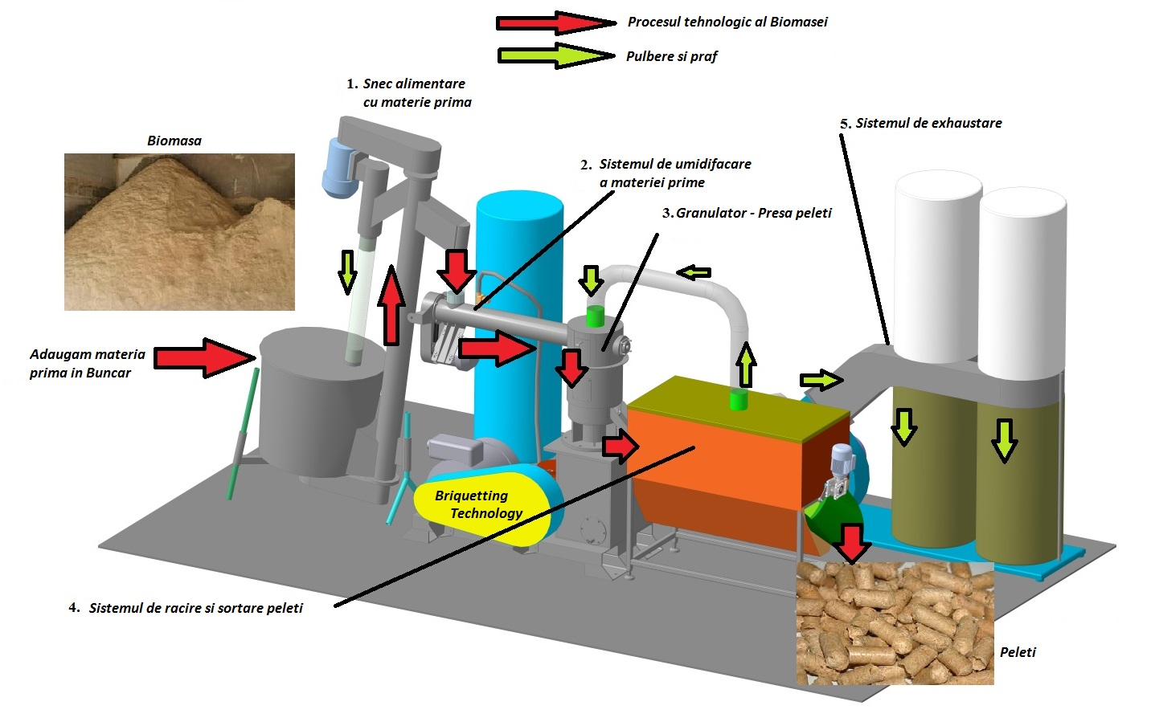
M04 Sprijin pentru debutanți in
activități non-agricole noi
Măsura | Denumire proiect | Valoarea publică alocata pe sesiune EURO | Valoarea publică alocata pe proiect EURO
M 04 | Înființare atelier de instalațiii sanitare în sat Boldești, comuna Hărmănești, jud. Iași-GLODEANU CONSTANTIN | 150.000,00 | 50.000,00
 | Dezvoltarea firmei în sectorul nonagricol prin achiziționarea de echipamente necesare fabricării de peleți în sat Todirești, com. Todirești- GÂRBEA GABRIEL |  | 50.000,00
 | Demarare activități non-agricole în cadrul firmei prin achiziționarea de echipamente specifice de fabricare peleți în sat Todirești, jud. Iași. IFTIMIA IONUT |  | 50.000,00

Slide 30
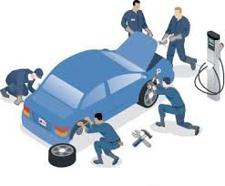
M05 Diversificarea activităților non-agricole în mediu rural
Măsura | Denumire proiect | Valoarea publică alocată pe sesiune EURO | Valoarea publică alocată pe proiect EURO
M05 | Construire service auto- ALINA JUGRIN | 156.973,00 | 85.000,00
 | Inființare linie de producție de combustibil din biomasă în comuna Cotnari, judetul Iasi- DOLHĂSCU TEOFIL |  | 71.970,00

Slide 31
Membri și colaboratori
Președintele GAL SIRET-MOLDOVA- Ciuciudău Gheorghiță
Membrii Comisiei de Validare a Rapoartelor de selecție:
Vasiliu Sorin
Mălăuți Constantin;
Galben Diana-Loredana;
Secrieru Aida;
Buta Laura;
Steclariu Mihai;
Tătărușanu Ioan.
Colaboratori externi:
S.C. EUROCONSULTING S.R.L.- Moșneagu Mircea-Dan;
Prof. univ. dr. Ionescu Ion;
Prof. Tihan Eustinia;
Hoha – Camera agricola

Slide 32
Membri și colaboratori
Todirașcu Alexandru
Beșleagă Paul
Lungu Gheorghiță
Asociația de Dezvoltare Rurală Ceplenița

Slide 33
Angajați
Ioanei Carmen;
Șoigan Alexandra-Diana;
Andrei Mihai;
Irimia Alexandru-Gabriel;
Lazăr Andreia-Delia;
Lupu Andreia;
Marcu Ramona;
Barău Gheorghe

Slide 34
Voluntari
Aștefănesei Alexandra- Iuliana
Aștefănesei Daniel-Marian
Călin Andreea-Denisa
Prof. univ. Ilie Liliana

Slide 35
Planuri de viitor
Centre de tineret
Sm 19.3- Pregătirea și punerea în aplicare a activităților de cooperare;
Magazinul GAL-urilor din jud. Iași.
SDL 2021-2027

Slide 36
